Slide 1
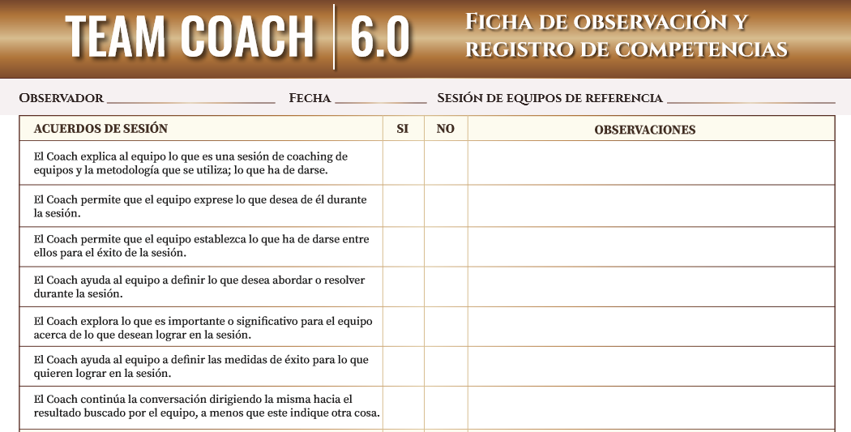
Sandra pulido
Ago 18/2020
Sesión No 16
x
Ser un poco mas amplio en el objetivo que tiene la intervencion
x
x
x
x
x
Debe generarse al inicio en tu caso lo haces al final de la sesión y
no para la sesión sino para el proceso que van a realizar posteriormente
x

Slide 2
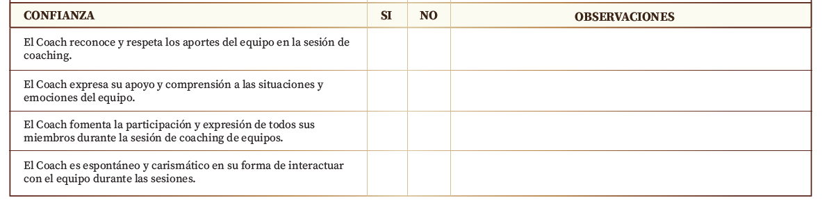
x
x
x
x
Generas buen nivel de conexión con el equipo

Slide 3
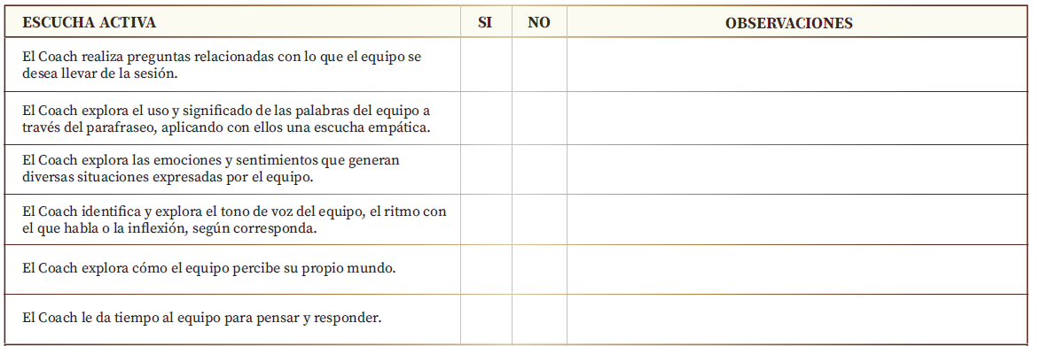
x
x
x
Hacer un poco mas de enfasis en las emociones que generan el proyecto
x
Falto exploración
x
Quiza estuviste mas centrada en establecer los 5 pasos
x

Slide 4
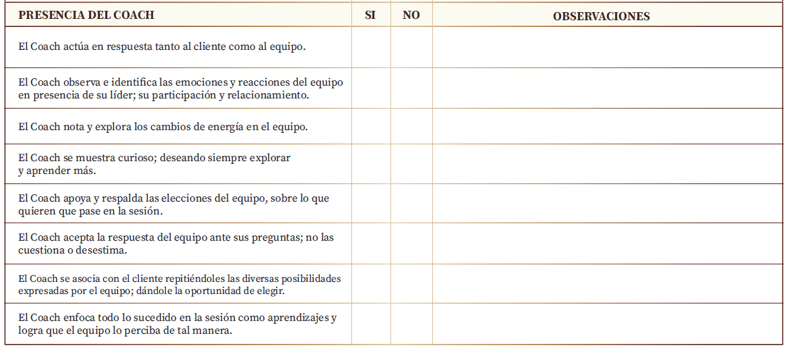
x
x
x
Ampliar el tiempo de la sesion permitira exploración de este tema
x
Ampliar el tiempo de la sesion permitira exploración de este tema
x
x
x
Ampliar el tiempo de la sesion permitira exploración de este tema
x
Falto definir que se llevaron de la sesion solo se indago si se
cumplio el objetivo

Slide 5
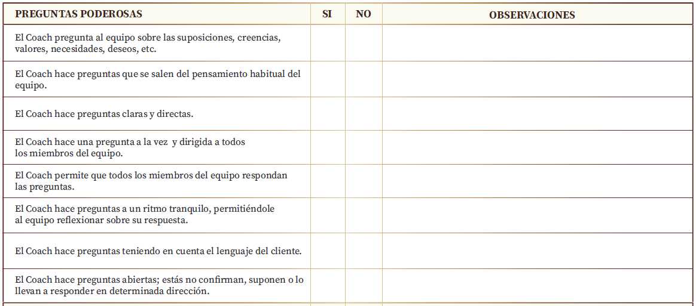
x
Ampliar el tiempo de la sesion permitira exploración de este tema
x
x
x
x
x
x
x

Slide 6
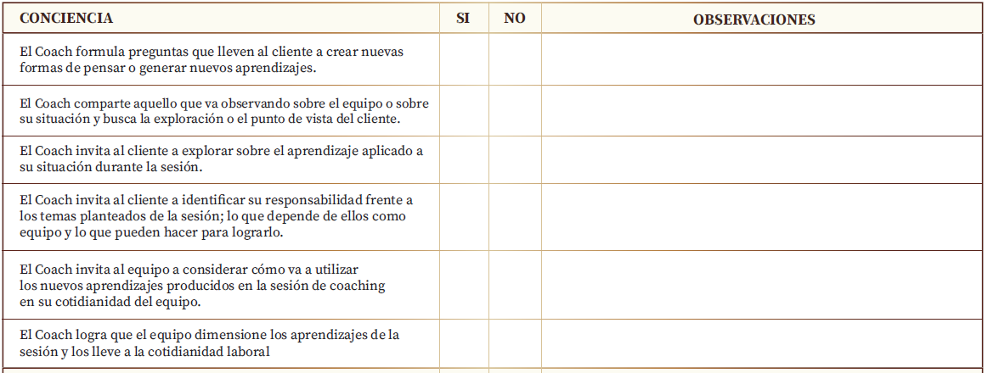
x
Ampliar el tiempo de la sesion permitira exploración de este tema
x
x
Ampliar el tiempo de la sesion permitira exploración de este tema
x
x
Ampliar el tiempo de la sesion permitira exploración de este tema
x
Ampliar el tiempo de la sesion permitira exploración de este tema

Slide 7
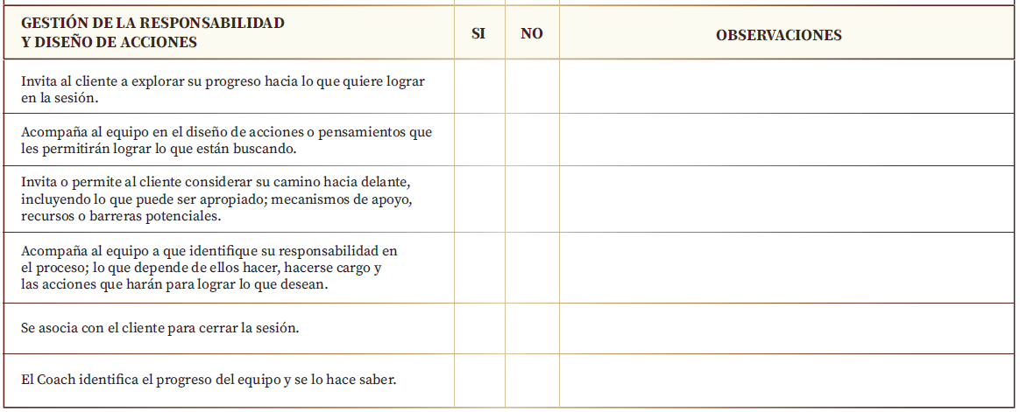
x
x
x
x
x
Ampliar el tiempo de la sesion permitira exploración de este tema,
cierre con frases poderosas, explorar que les dice la frase al equipo
x
Ampliar el tiempo de la sesion permitira exploración de este tema

